Slide 1
Трудности в формировании естественнонаучной грамотности через электронное и дистанционное обучение.
МБОУ СШ № 63
Шестакова Е.В.

Slide 2
Курсы, которые прошли учителя школы:
«Механизмы оценивания результатов обучения в рамках реализации дистанционных курсов»;
«Технология разработки дистанционных курсов с использованием возможностей LMS Moodle».

Slide 3
Федеральный закон от 29.12.2020 № 273-ФЗ «Обобразовании в Российской Федерации» внесены изменения и дополнения, вступившие в силу с 01.08.2020
Статья 16. Реализация образовательных программ с применением электронного обучения и дистанционных образовательных технологий
Под электронным обучением понимается организация образовательной деятельности с применением содержащейся в базах данных и используемой при реализации образовательных программ информации и обеспечивающих ее обработку информационных технологий, технических средств, а также информационно-телекоммуникационных сетей, обеспечивающих передачу по линиям связи указанной информации, взаимодействие обучающихся и педагогических работников.
Под дистанционными образовательными технологиями понимаются образовательные технологии, реализуемые в основном с применением информационно-телекоммуникационных сетей при опосредованном (на расстоянии) взаимодействии обучающихся и педагогических работников.

Slide 4
Первые трудности нового обучения:
не постоянный интернет;
устаревшая техника у обучающихся или ее отсутствие;
д/з не всегда сданы вовремя или в плохом качестве;
быстрая утомляемость обучающихся и учителей;
страх перед камерой у участников образовательного процесса;
сложно отследить всех обучающихся в конференции;
отсутствие психологической поддержки всем участникам образовательного процесса;
не всегда учитель может выйти на урок-конференцию (по различным причинам).

Slide 5
Мои трудности при обучении химии и экологии:
сложности с читательской грамотностью у обучающихся при выполнении заданий
нет работы в группах и парах
отсутствие практической работы
сложности в подготовке выпускников 9 классов к практической части ОГЭ
Запланированные видео-уроки на момент урока оказались платными

Slide 6
Возможные решения трудностей учителем:
Индивидуальные образовательные программы
Деление обучающихся на группы (пары) на уроке для выполнения д/з (проекта, творческого…)
Пересмотреть и переработать рабочую программу по предмету и ООП
Разработка модуля по предмету

Slide 7
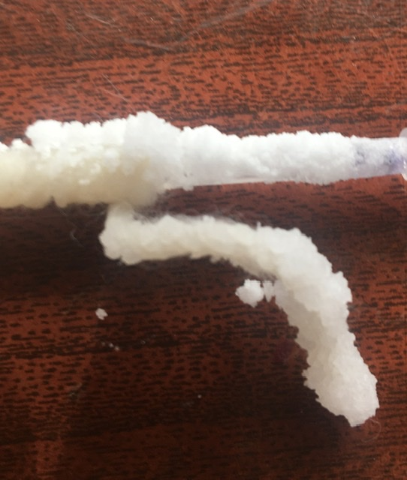
Практические работы обучающихся:

Slide 8
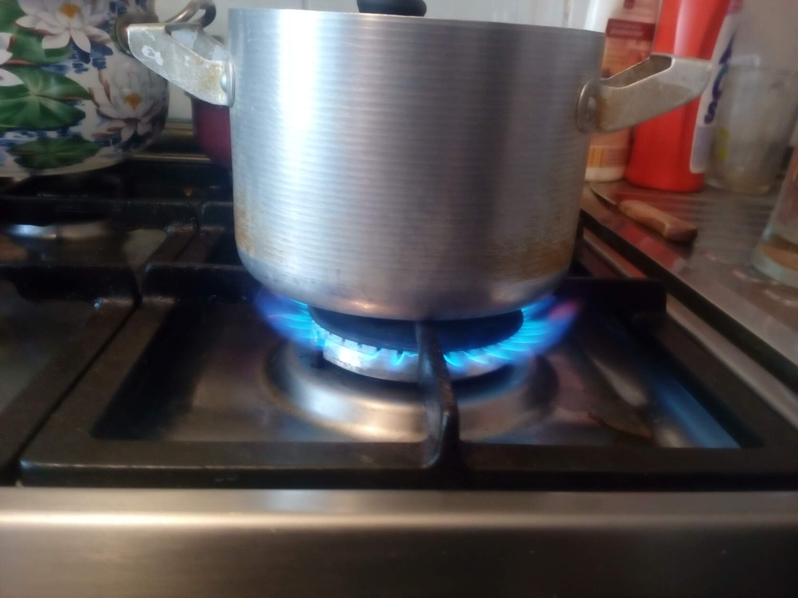

Slide 9
СПАСИБО ЗА ВНИМАНИЕ!

